Slide 1
公開鍵
証明書
複合
アルゴリズム
署名、検証
メッセージ
のハッシュ
メッセージ
のハッシュ
MAC
署名
公開鍵
署名
鍵交換
鍵導出
鍵の暗号、復号化
署名の暗号、復号化
シークレットのハッシュ
共通鍵暗号
ハッシュ
公開鍵暗号
公開鍵
の生成
シークレット
の暗号化
基本
アルゴリズム
楕円曲線暗号
公開鍵要素
の生成
秘密鍵
の生成
真性乱数
共通鍵の生成
乱数の質
疑似乱数
鍵ストリーム

Slide 2
楕円曲線暗号

Slide 3


楕円曲線暗号
平面上の三次曲線
楕円曲線上の演算：加算、二倍算、スカラー倍算
楕円曲線上のDH
Wikipedia: 楕円曲線暗号

Slide 4
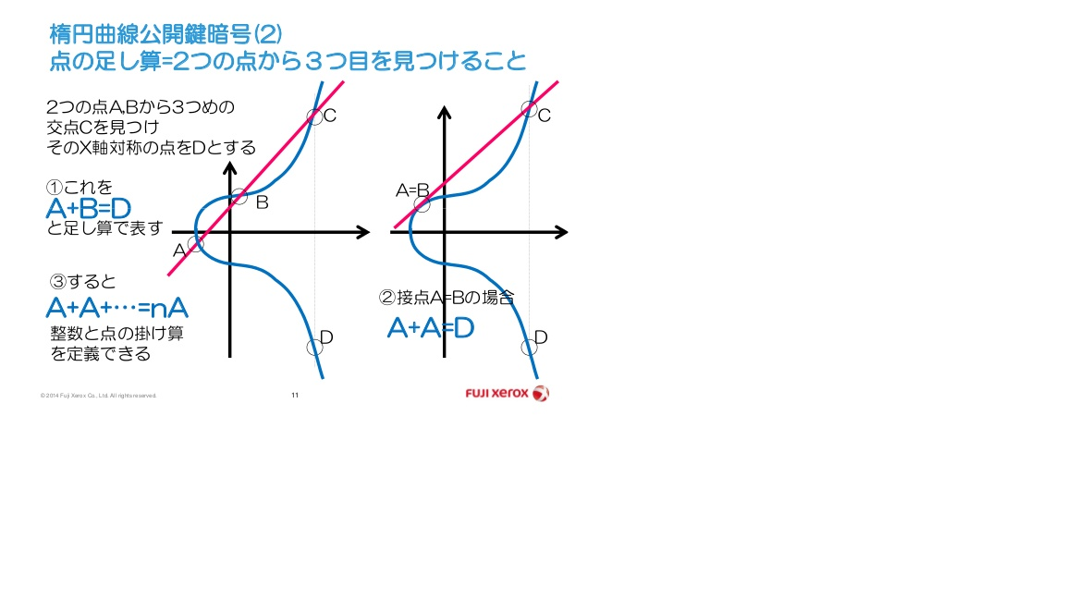
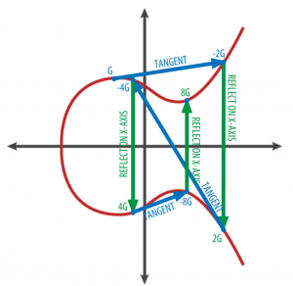
楕円曲線上のスカラー乗算
加算 → ２倍算 → 2^n倍（2のべき乗倍）

Slide 5
楕円曲線上のスカラー乗算
加算 → ２倍算 → 2^n倍（2のべき乗倍）
3A
2A

Slide 6
楕円曲線暗号
平面上の三次曲線と楕円曲線上の演算：加算、二倍算、2^n倍
位数aが大きい場合、不可逆演算
暗号化のためには、大きな素数（位数）を起点として選び
それより大きな任意の位数（整数値）を鍵とする
楕円曲線上のDH
abG = baG
Wikipedia: 楕円曲線暗号

Slide 7
楕円曲線暗号の性質
起点となる位数は大きな素数でないと逆演算可能となってしまう
起点さえ大きな位数であれば
任意の整数を鍵とすることができる
RSAの場合、特定の素数でなければならない
比較的短い鍵でも堅牢
鍵生成が簡単 → 単純な乱数生成

Slide 8
曲線の標準化と発展
不特定多数間の通信のためには楕円曲線の標準化が必要
NIST、SECP、Blainpool
より優れた曲線
起点となる位数に単純な２のべき乗多項式が選べれば演算が高速化できる
Curve25519: ２**255 – 19
Curve448: 2 **448 – 2**224 - 1

Slide 9
サイドチャネル攻撃
処理タイミングを一定にする方法はどのように実装しているの？
楕円曲線上で楕円加算 P + Q を行う場合、加算(P ≠ Q)と2倍算(P = Q)では演算プロセスが大きく異なる
エドワーズ曲線
加算と2倍算を同じ演算プロセスで実行できる

